Slide 1
Wallonie – évolution de court et de long termes
Didier Paquot
Union Wallonne des Entreprises
Directeur du Département Economie
SREPB
16 décembre 2015

Slide 2
Forte corrélation Wallonie-Allemagne, France

Slide 3
Forte corrélation Wallonie-Belgique

Slide 4
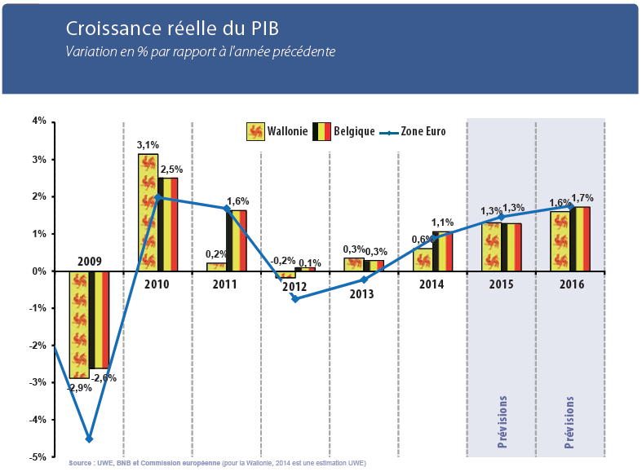
Prévisions du PIB réel
Estimation
UWE
Différence Wal-Fl (2008-2013)
Moyenne : -0,2%

Slide 5
3 indicateurs qui traduisent les 30 années de déclin économique 1970 - 2000
 |  | 2000
PIB / habitant | % Zone Euro – PPA | 79%
 | % Flandre | 73%
Taux de chômage (20-64 ans) | Wallonie | 9,6%
 | Zone Euro | 9,2%
 | Flandre | 3,4%
Taux d’emploi (20-64 ans) | Wallonie | 62,0%
 | Zone Euro | 65,4%
 | Flandre | 69,7%
Revenu disponible | % Flandre | 86% (2003)

Slide 6
Tissu des entreprises en Wallonie - 1999
 | Wallonie | Flandre | Belgique
Entreprises par 1000 habitants | 19,1 | 23,3 | 22,8
Salariés par entreprise | 8,3 | 10,3 | 9,9
Source : ONSS (2010) – Calculs : UWE
 Des entreprises trop peu nombreuses et trop petites

Slide 7
Les réponses politiques au retard économique
Le « Contrat d’Avenir » (1999-2004)
Trop de mesures, peu de suivi
Les « Plans Marshall »: une rupture et un élan (2005-2014)
Une politique industrielle – Les pôles de compétitivité
Une politique de l’emploi et de la formation
Une politique R&D
Une politique d’entrepreneuriat
SMALL BUSINESS ACT
Le « Small Business Act » ou SBA wallon: un cadre européen pour la politique wallonne des PME
CREATIVE WALLONIA
Plan pour susciter la créativité et l’innovation

Slide 8
Tissu des entreprises en Wallonie - 1999
 | Wallonie |  | Flandre
 | 1999 | 2012 | 1999 | 2012
Entreprises par 1000 habitants | 19,1 | 20,4 | 23,3 | 22,6
Salariés par entreprise | 8,3 | 9,3 | 10,3 | 11,7
Source : ONSS – Calculs : UWE
 Des entreprises plus nombreuses et plus grandes

Slide 9
Quelques indicateurs encourageants
Forte progression des dépenses en R&D pour atteindre 2,8% du PIB en 2014
Croissance annuelle de l’emploi privé: 1,3% entre 2006 et 2013
start-up et spin-off à fort potentiel (Promethera Biosciences, Bone Therapeutics, Ceylad…)
Attraction de grandes firmes mondiales (Google, Johnson & Johnson, Centre Microsoft…)

Slide 10
Mais les grands indicateurs ne bougent pas
 |  | 2000 | 2008 | 2013
PIB / habitant | % Zone Euro – PPA | 79% | 76% | 82%
 | % Flandre | 73% | 73% | 73%
Taux de chômage (20-64 ans) | Wallonie | 9,6% | 9,7% | 11,1%
 | Zone Euro | 9,2% | 7,3% | 11,8%
 | Flandre | 3,4% | 3,8% | 4,9%
Taux d’emploi (20-64 ans) | Wallonie | 62,0% | 62,8% | 62,3%
 | Zone Euro | 65,4% | 70,1% | 67,6%
 | Flandre | 69,7% | 72,3% | 71,9%
Revenu disponible | % Flandre | 86% (2003) | 85% (2008) | 86% (2012)

Slide 11
Demi-réussite des politiques économiques 2005 -2014
Pourquoi ?
Deux facteurs importants hors de contrôle des autorités régionales:
La Longue crise économique depuis 2008
Nouveau choc négatif sur l’industrie
Un frein important au succès de politiques structurelles
D’importants leviers dans les compétences fédérales:
Coûts du travail
Impôts sur les sociétés
Législation du travail

Slide 12
Demi-réussite des politiques économiques 2005 -2014
Pourquoi ?
Trois facteurs longtemps et toujours sous-estimés :
Un marché du travail inefficace (FOREM):
Matching offre-demande de travail
Formation
Un enseignement sub-optimal et inadapté:
15% des jeunes sortent chaque année du système scolaire sans diplôme ESS
Filières professionnelles : trop peu d’élèves dans les orientations porteuses
Difficultés d’imposer l’enseignement en alternance.
Un climat social trop conflictuel.

Slide 13
Résignation ou espoir? Plutôt la persévérance
« Doucement, doucement, nous sommes pressés » (Lénine)
Mutation structurelle = lenteur.
30 ans pour un renouveau industriel.
Une génération pour les effets d’un enseignement de meilleure qualité.
Le défaitisme est inapproprié
Les mentalités changent – Gouvernement, administration, jeunesse…-
La politique régionale va dans le bon sens.
Quelques crocus dans les dernières neiges.
« Citius, altius, fortius. »
Priorités à deux fronts: le marché du travail, l’enseignement.

Slide 14
Merci de votre attention

